Slide 1


CHÀO MỪNG QUÝ THẦY CÔ VỀ DỰ GIỜ
KÍNH CHÚC QUÝ THẦY CÔ SỨC KHỎE
GV: NGUYỄN THỊ HỒNG HÒA
LỚP 7A

Slide 2


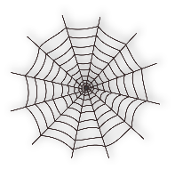








Nhiệm vụ của các em là giúp các bạn nhỏ thu gôm rác trên bãi biển bằng cách trả lời đúng các câu hỏi
TRÒ CHƠi:
GIẢI CỨU BÃI BIỂN

Slide 3


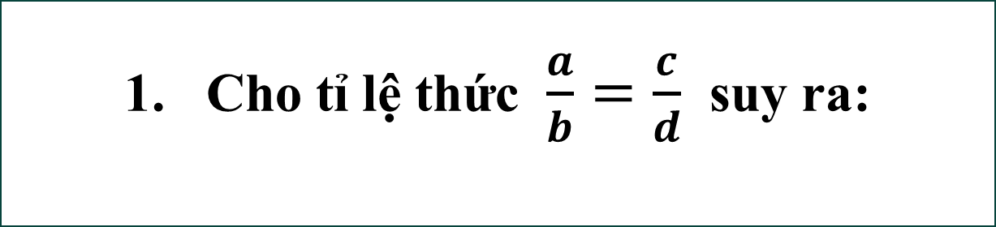

20
19
18
17
16
15
14
13
12
11
10
09
08
07
06
05
04
03
02
01
00
Cho tỉ lệ thức $\frac{a}{b}=\frac{c}{d}$ suy ra:
A. a$b=$ cd
B. ac = $bd$
C. ad = bc
D. ac = ad

Slide 4






20
19
18
17
16
15
14
13
12
11
10
09
08
07
06
05
04
03
02
01
00
2. Nếu ad = bc và a, b, c, d$≠$ 0 thì ta có tỉ lệ thức:
A. $\frac{a}{b}=\frac{c}{d}$
B. $\frac{a}{d}=\frac{b}{c}$
C. $\frac{a}{b}=\frac{d}{c}$
D. $\frac{a}{c}=\frac{d}{b}$

Slide 5



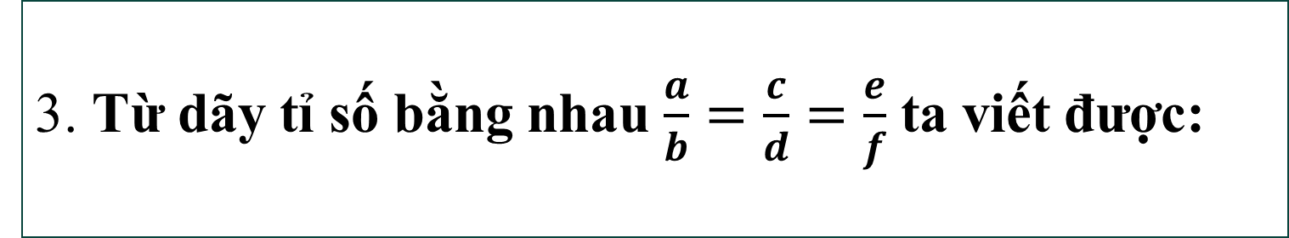


20
19
18
17
16
15
14
13
12
11
10
09
08
07
06
05
04
03
02
01
00
3. Từ dãy tỉ số bằng nhau $\frac{a}{b}=\frac{c}{d}=\frac{e}{f}$ ta viết được:
A. $\frac{a}{b}=\frac{c}{d}=\frac{e}{f}=\frac{a+b+e}{b+d+f}$
B. $\frac{a}{b}=\frac{c}{d}=\frac{e}{f}=\frac{a−c+e}{b+d−f}$
C. $\frac{a}{b}=\frac{c}{d}=\frac{e}{f}=\frac{a−c−e}{b+d+f}$
D. $\frac{a}{b}=\frac{c}{d}=\frac{e}{f}=\frac{a+c+e}{b+d+f}$

Slide 6

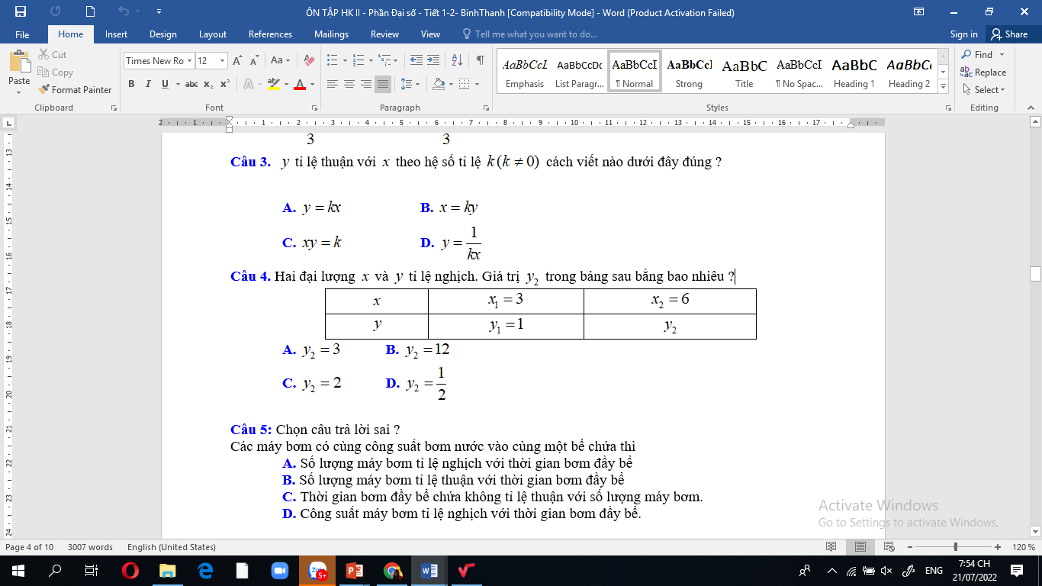

20
19
18
17
16
15
14
13
12
11
10
09
08
07
06
05
04
03
02
01
00
4. Hai đại lượng x và y tỉ lệ nghịch. Giá trị y₂ trong bảng sau bằng bao nhiêu?
A. 3
B. $\frac{1}{2}$
C. 2
D. 18

Slide 7

20
19
18
17
16
15
14
13
12
11
10
09
08
07
06
05
04
03
02
01
00
5. Chương 6 có tên là gì?
3
A. Tỉ lệ thức-Dãy tỉ số bằng nhau
D. Đại lượng tỉ lệ thuận
C. Các đại lượng tỉ lệ
D. Đại lượng tỉ lệ nghịch

Slide 8
CẢM ƠN CÁC BẠN!

Slide 9
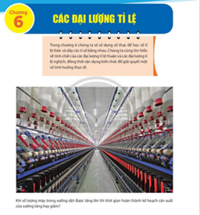
ÔN TẬP GIỮA KÌ II
Tiết 57
0.5 秒延迟符，无
意义，可删除.

Slide 10



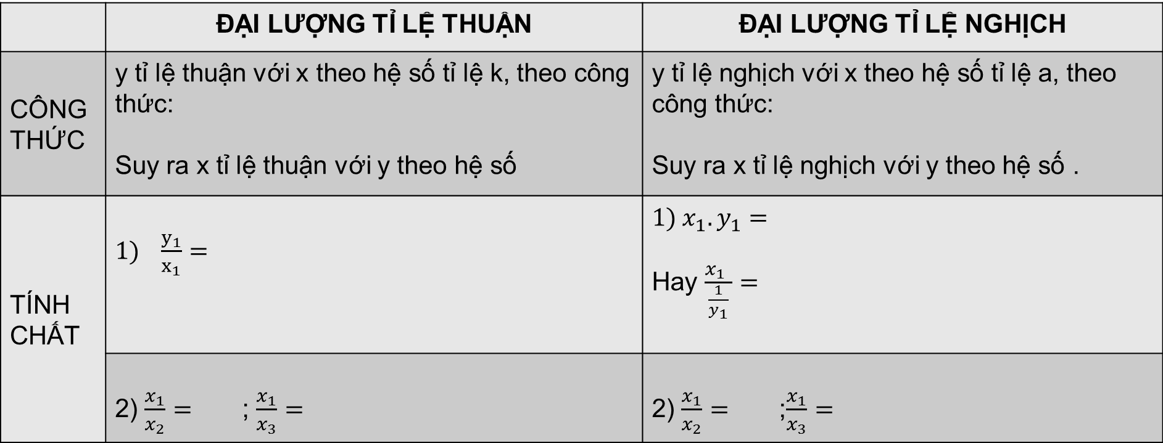





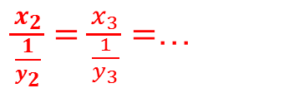
1.Bảng so sánh sự khác nhau giữa đại lượng tỉ lệ thuận và đại lượng tỉ lệ nghịch (Hoạt động cặp đôi/theo bàn, hoàn thành phiếu học tập (5 phút))
I. ÔN TẬP LÍ THUYẾT
 | ĐẠI LƯỢNG TỈ LỆ THUẬN | ĐẠI LƯỢNG TỈ LỆ NGHỊCH
CÔNG THỨC | y tỉ lệ thuận với x theo hệ số tỉ lệ k, theo công thức: Suy ra x tỉ lệ thuận với y theo hệ số | y tỉ lệ nghịch với x theo hệ số tỉ lệ a, theo công thức: Suy ra x tỉ lệ nghịch với y theo hệ số .
TÍNH CHẤT | $\frac{y_{1}}{x_{1}}=$ | $${1) x}_{1}.y_{1}=$$ Hay $\frac{x_{1 }}{\frac{1}{y_{1}}}=$
 | 2) $\frac{x_{1}}{x_{2}}=$ ; $\frac{x_{1}}{x_{3}}=$ | 2) $\frac{x_{1}}{x_{2}}=$ ;$\frac{x_{1}}{x_{3}}=$
y= kx (k$≠0)$
$y=\frac{a}{x}$ (a$≠0)$
$\frac{1}{k}$ (k$≠0)$
a (a$≠0)$
$x_{2}.y_{2}=x_{3}.y_{3}$=….= a (a$≠0)$
$\frac{y_{2}}{x_{2}}$ = $\frac{{ y}_{3}}{x_{3}}$=…………= k (k$≠0)$
$\frac{x_{2}}{\frac{1}{y_{2}}}=\frac{x_{3}}{\frac{1}{y_{3}}}=$…
$\frac{y_{1}}{y_{2}} \frac{{ y}_{1}}{y_{3}}$; …………
$\frac{y_{2}}{y_{1}}$ $\frac{{ y}_{3}}{y_{1}};$………

Slide 11
I. ÔN TẬP LÍ THUYẾT
Giải bài toán (có lời giải) liên quan đến các đại lượng tỉ lệ ta có thể thực hiện các bước:
Bước 1: Dùng các chữ cái để biểu diễn đại lượng chưa biết
Bước 2: Thành lập tỉ lệ thức hoặc dãy tỉ số bằng nhau (dựa mối liên hệ giữa các đại lượng (tỉ lệ, tỉ lệ nghịch, tỉ lệ thuận)) và các điều kiện dựa vào đề bài.
Bước 3: Tìm các số chưa biết (sử dụng tính chất của tỉ lệ thức, tính chất dãy tỉ số bằng nhau,…).
Bước 4: Kết luận (trả lời yêu cầu của bài toán).
Theo em để giải một bài toán (có lời giải) liên quan đến các đại lượng tỉ lệ, em sẽ thực hiện như thế nào?

Slide 12
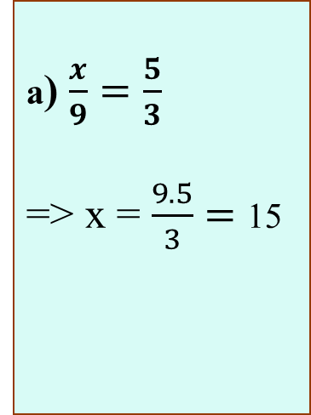
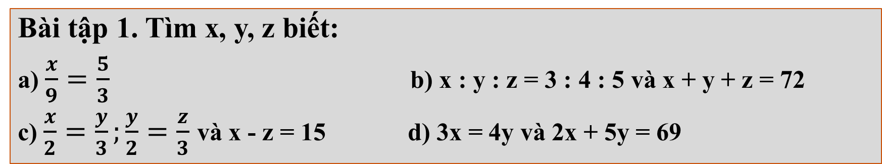
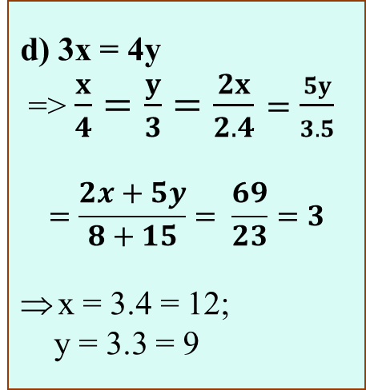
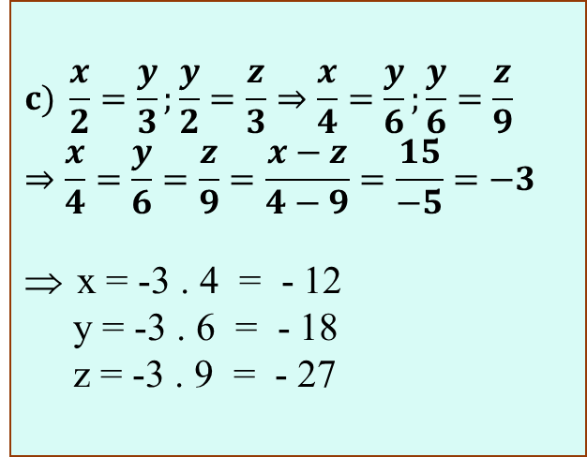
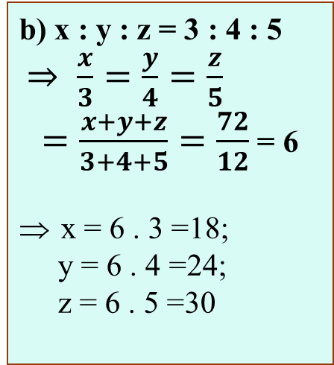
II. MỘT SỐ DẠNG BÀI TẬP
Bài tập 1. Tìm x, y, z biết:
a) $\frac{x}{9}=\frac{5}{3}$ b) x : y : z = 3 : 4 : 5 và x + y + z = 72
c) $\frac{x}{2}=\frac{y}{3};\frac{y}{2}=\frac{z}{3}$ và x - z = 15 d) 3x = 4y và 2x + 5y = 69
TRẢ LỜI
a) $\frac{x}{9}=\frac{5}{3}$
=> x = $\frac{9.5}{3}=$ 15
b) x : y : z = 3 : 4 : 5
$⇒ \frac{x}{3}=\frac{y}{4}=\frac{z}{5}$
$=\frac{x+y+z}{3+4+5}=\frac{72}{12}$ = 6
x = 6 . 3 =18;
y = 6 . 4 =24;
z = 6 . 5 =30
$$c) \frac{x}{2}=\frac{y}{3};\frac{y}{2}=\frac{z}{3}⇒\frac{x}{4}=\frac{y}{6};\frac{y}{6}=\frac{z}{9}$$
$$⇒\frac{x}{4}=\frac{y}{6}=\frac{z}{9}=\frac{x−z}{4−9}=\frac{15}{−5}=−3$$
x = -3 . 4 = - 12
y = -3 . 6 = - 18
z = -3 . 9 = - 27
d) 3x = 4y
=> $\frac{x}{4}=\frac{y}{3}=\frac{2x}{2.4}=\frac{5y}{3.5}$
$$=\frac{2x+5y}{8+15}= \frac{69}{23}=3$$
x = 3.4 = 12;
y = 3.3 = 9

Slide 13

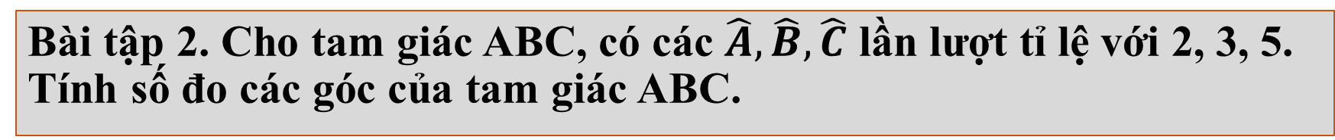
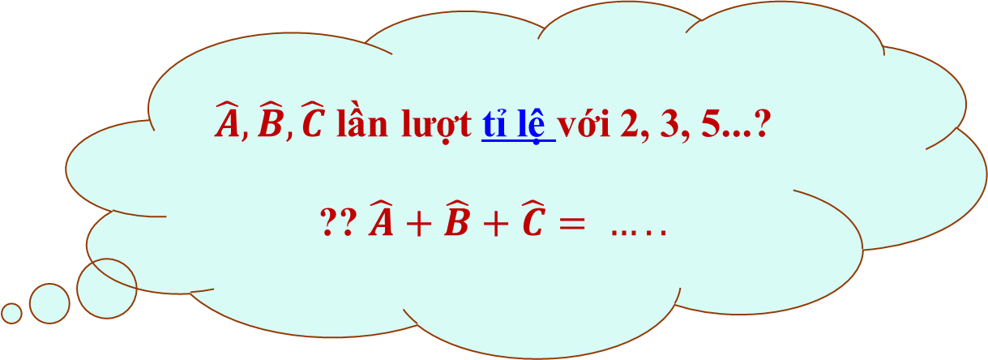
II. MỘT SỐ DẠNG BÀI TẬP
Bài tập 2. Cho tam giác ABC, có các $\hat{A}, \hat{B}, \hat{C}$ lần lượt tỉ lệ với 2, 3, 5. Tính số đo các góc của tam giác ABC.
TRẢ LỜI
$\hat{A}, \hat{B}, \hat{C}$ lần lượt tỉ lệ với 2, 3, 5...?
?? $\hat{A}+\hat{B}+\hat{C}= …..$
Gọi số đo ba góc $\hat{A}, \hat{B}, \hat{C}$ lần lượt là a,b,c
Vì tổng số đo ba góc của tam giác ABC bằng 180⁰ nên ta có a+b+c =180
Các $\hat{A}, \hat{B}, \hat{C}$ lần lượt tỉ lệ với 2, 3, 5 nên ta có : $\frac{a}{2}=\frac{b}{3}=\frac{c}{5}$
Áp dụng tính chất dãy tỉ số bằng nhau ta có: $\frac{a}{2}=\frac{b}{3}=\frac{c}{5}$ = $\frac{a+b+c}{2+3+5}=\frac{180}{10}=$18
a = 18.2 = 36; b =18.3 =54; c = 18. 5 =90
Vậy số đo các $\hat{A}, \hat{B}, \hat{C}$ lần lượt là: 36⁰ ; 54⁰; 90⁰

Slide 14
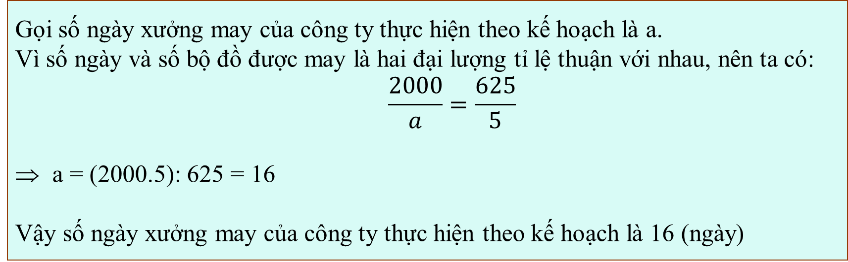
II. MỘT SỐ DẠNG BÀI TẬP
Bài tập 3. Để ủng hộ công tác phòng, chống dịch bệnh Covid 19, một công ty may đã lên kế hoạch tặng 2000 bộ đồ bảo hộ cho các bác sĩ tham gia chống dịch. Biết rằng trong 5 ngày công ty may được 625 bộ đồ bảo hộ. Hỏi với năng suất như thế, muốn thực hiện kế hoạch thì xưởng may của công ty đó phải làm việc trong bao nhiêu ngày?
TRẢ LỜI
Gọi số ngày xưởng may của công ty thực hiện theo kế hoạch là a.
Vì số ngày và số bộ đồ được may là hai đại lượng tỉ lệ thuận với nhau, nên ta có:
$$\frac{2000}{a}=\frac{625}{5}$$
a = (2000.5): 625 = 16
Vậy số ngày xưởng may của công ty thực hiện theo kế hoạch là 16 (ngày)
625 bộ đồ: 5 ngày
2000 bộ đồ: ?? ngày

Slide 15

II. MỘT SỐ DẠNG BÀI TẬP
Hoạt động nhóm (7 phút)
Bài tập 4. Ba phân xưởng in có tổng cộng 11 máy in (có cùng công suất in) và mỗi phân xưởng được giao in một số trang in bằng nhau. Phân xưởng thứ nhất hoàn thành công việc trong 3 ngày, phân xưởng thứ hai trong 6 ngày và phân xưởng thứ ba trong 9 ngày. Hỏi mỗi phân xưởng có bao nhiêu máy in?
TRẢ LỜI
Tổng số máy ba phân xưởng : 11 máy
Phân xưởng 1: 3 ngày
Phân xưởng 2: 6 ngày
Phân xưởng 3: 9 ngày
?? Số ngày hoàn thành công việc tỉ lệ……. số máy
Gọi số máy của phân xưởng thứ nhất, thứ hai, thứ ba lần lượt là a,b,c. ( a,b,c $∈N^{∗})$
Tổng số máy in của ba phân xưởng là : a+b+c =11
Vì số ngày hoàn thành công việc tỉ lệ nghịch với số máy, nên ta có:
3a = 6b = 9c hay $\frac{a}{\frac{1}{3}}=\frac{b}{\frac{1}{6}}=\frac{c}{\frac{1}{9}}$
Áp dụng tính chất dãy tỉ số bằng nhau ta có: $\frac{a}{\frac{1}{3}}=\frac{b}{\frac{1}{6}}=\frac{c}{\frac{1}{9}}=\frac{a+b+c}{\frac{1}{3}+\frac{1}{6}+\frac{1}{9}}=\frac{11}{\frac{11}{18}}=$18
a = 18. $\frac{1}{3}$ = 6; b =18. $\frac{1}{6}$ =3; c = 18. $\frac{1}{9}$ = 2
Vậy số m$áy in \text{c}\text{ủ}\text{a} \text{ph}\text{â}\text{n} \text{x}\text{ưở}\text{ng} \text{th}\text{ứ }\text{nh}\text{ấ}\text{t}\text{, }\text{th}\text{ứ }\text{hai}\text{, }\text{th}\text{ứ }\text{ba} \text{l}\text{ầ}\text{n} \text{l}\text{ượ}\text{t}$ 6 ; 3; 2 (máy in)

Slide 16
HƯỚNG DẪN VỀ NHÀ
1. Tổng hợp lại kiến thức chương 6
2. Xem lại nội dung bài học và luyện giải thêm một số dạng bài cơ bản trong SGK và Sách bài tập
3. Luyện giải đề cương.
CHÚC
CÁC
EM
HỌC
TỐT!

Slide 17
CẢM ƠN QUÝ THẦY CÔ VÀ CÁC EM
KÍNH CHÚC QUÝ THẦY CÔ
VÀ CÁC EM SỨC KHỎE
GV: NGUYỄN THỊ HỒNG HÒA
LỚP 7A

Slide 18

II. MỘT SỐ DẠNG BÀI TẬP
Hướng dẫn về nhà
Bài tập 5. (BTVN). Nhân dịp tết Trung thu, cô Cúc, cô Hồng và bác Mai cùng làm bánh trung thu để tặng cho các em nhỏ, biết rằng nếu cô Cúc làm được 10 cái thì cô Hồng làm được 5 cái, nếu cô Hồng làm được 2 cái thì bác Mai làm được 3 cái; và tổng số bánh cô Cúc và bác Mai làm được là 350 cái. Tính số bánh mỗi người làm được.
Tổng số bánh cô Cúc và bác Mai làm được là 350
Cô Cúc làm được 10 cái thì cô Hồng làm được 5 cái,
nếu cô Hồng làm được 2 cái thì bác Mai làm được 3 cái
TRẢ LỜI
Gọi được số bánh cô Cúc, cô Hồng, bác Mai làm được lần lượt là x; y; z ( cái)
Viết được :
Suy ra được
Tính được x = 200; y = 100, z = 150 và kết luận

Slide 19
